Slide 1



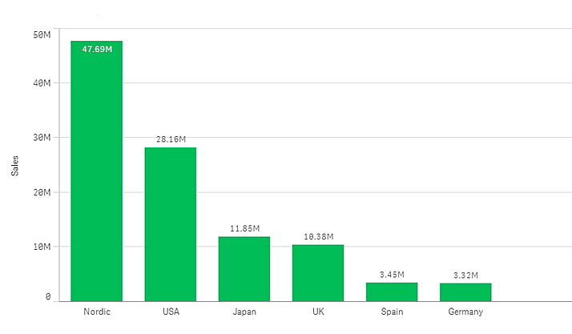

PROJETO CIDADE LIMPA
Alana Rocha, Bruna Clara Morais, Geovanna Vitoria Tamagusko, Julia Medeiros
Orientadores: Adriano Felix, Eduardo Savino, Renata Muniz, Victor Bruno Rosetti
O PROBLEMA
RESULTADOS
As cidades enfrentam um crescente problema de descarte incorreto de resíduos sólidos. Grande parte da população, especialmente jovens, desconhece as regras da coleta seletiva ou não sabe distinguir os diferentes tipos de lixo. Essa falta de conscientização resulta em contaminação de matérias recicláveis, sobrecarga de aterros sanitários e danos ao meio ambiente. Ferramentas de educação ambiental tradicionais muitas vezes não conseguem engajar o público de forma eficaz e duradoura.
O jogo apresenta quatro fases progressivas com dificuldade crescente: 8 resíduos em 90 segundos na fase Casa, chegando a 22 resíduos em 60 segundos na fase Praia. O sistema narrativo com Narrador reativo e três finais distintos diferencia o projeto de jogos educativos convencionais. Testes iniciais indicam maior engajamento e retenção do conteúdo sobre coleta seletiva em comparação a materiais tradicionais. A combinação de mecânicas de puzzle com narrativa ramificada promove aprendizado ativo: o jogador aprende sobre descarte correto enquanto tenta resolver um mistério
INTRODUÇÃO
Gráfico 01: Exemplo de Gráfico
A PROPOSTA
O Cidade Limpa é um jogo puzzle narrativo em primeira pessoa desenvolvido em Unity com C#. O jogador explora quatro ambientes abandonados (casa, rua, praça e praia) coletando e descartando resíduos nas lixeiras corretas. Um Narrador misterioso acompanha cada ação do jogador. Cada descarte correto revela um fragmento do passado da cidade. Cada erro apaga uma memória para sempre. As escolhas do jogador determinam qual dos três finais será alcançado: Reconstrução, Esquecimento ou O Culpado.
Fonte: Autoria Própria (2025)
Jogos digitais são utilizados como ferramentas educativas há décadas. A gamificação melhora o engajamento e a retenção de conteúdo, especialmente em temáticas ambientais. O projeto une conscientização ambiental e narrativa interativa para criar uma experiência que vai além do puzzle tradicional, inspirando-se em jogos narrativos como The Stanley Parable para inserir camadas de significado em ações cotidianas como separar o lixo.
TECNOLOGIAS UTILIZADAS
REFERÊNCIAS
Unity 3D
C# (linguagem principal)
Visual Studio Code
GitHub (controle de versão)
FOGG, B. J. Persuasive Technology. San Francisco: Morgan Kaufmann, 2003. UNITY TECHNOLOGIES. Unity Manual. Disponível em: docs.unity3d.com, 2024. MINISTÉRIO DO MEIO AMBIENTE. Política Nacional de Resíduos Sólidos. Brasília, 2010. PRENSKY, M. Digital Game-Based Learning. McGraw-Hill, 2001
IV SEMANA FECAP DE TECNOLOGIA - 2026
Fundação Escola de Comércio Álvares Penteado - FECAP

